Slide 1
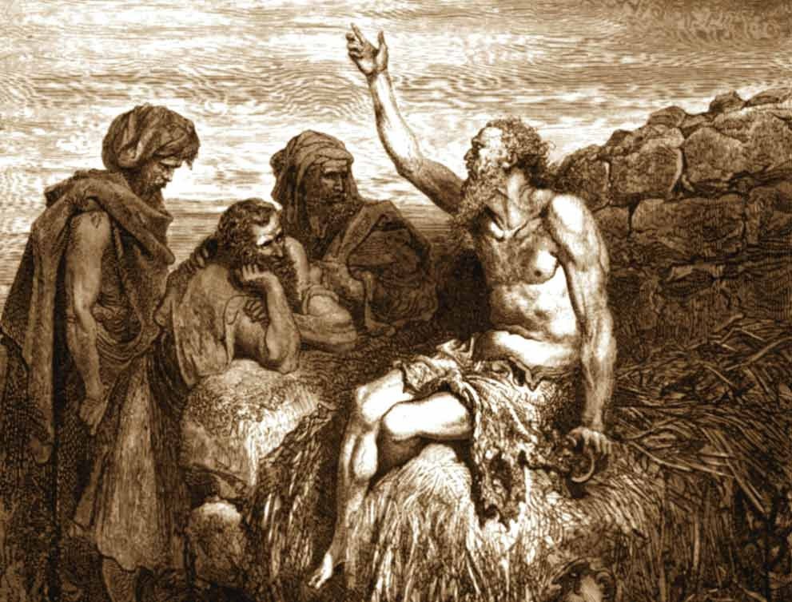
บทที่ 6
เอลีฟัสพูดเป็นครั้งแรก >>คำตอบของโยบ(2)
7:1-21

Slide 3
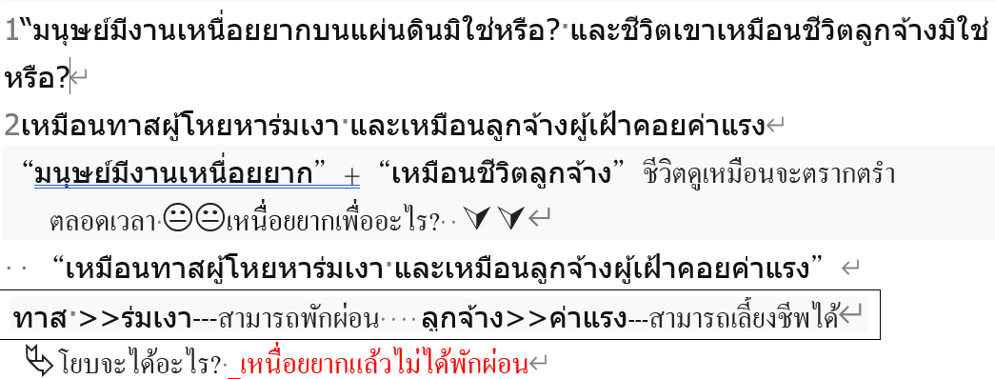

Slide 9
โยบหันไปหาพระเจ้าเพื่อทูลถามว่าทำไมพระเจ้าจึงสร้างเรื่องยุ่งยากให้กับเขา และอ้อนวอนพระเจ้าให้ปล่อยเขาไปและประทานความตายให้เขา 7:11-16

Slide 13
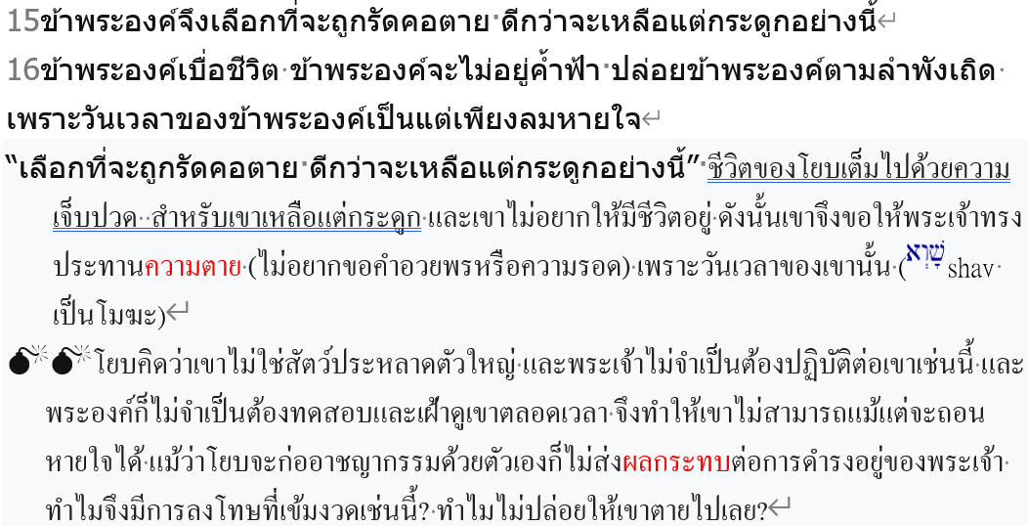

Slide 14
คำถามของโยบเกี่ยวกับชีวิตของเขาเอง 7:17-21

